Slide 1




ВАЗДУХ
ТРЕЋИ РАЗРЕД

Slide 2
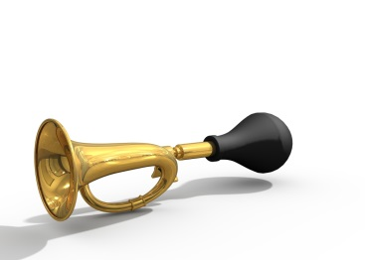
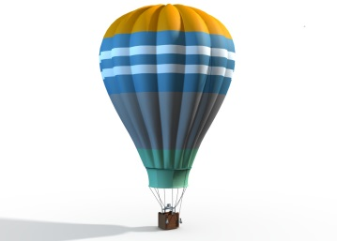
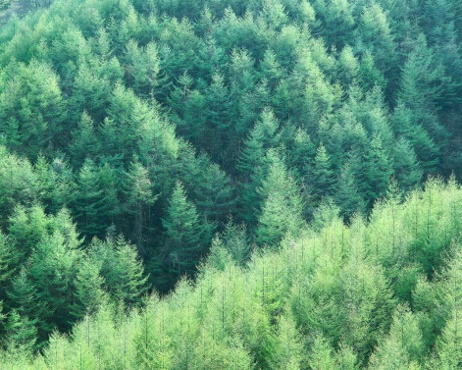
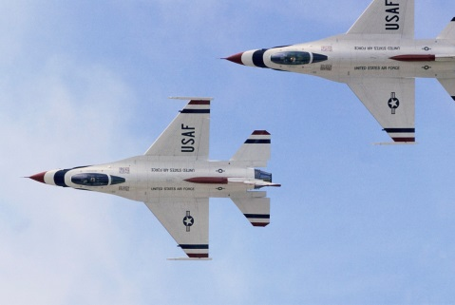
При већој висини смањује се садржај кисеоника, а повећава се садржај водоника.
Биљке производе кисеоник и зато кажемо да су шуме фабрике кисеоника.
Ваздух је неопходан за живот свих живих бића.
Ваздух је смеша гасова без боје, укуса и мириса.
Жива бића удишу кисеоник, а издишу угљен – диоксид.
У ваздуху има највише азота 78,08 ℅ , а
Кисеоника има 20,95 ℅.

Slide 3

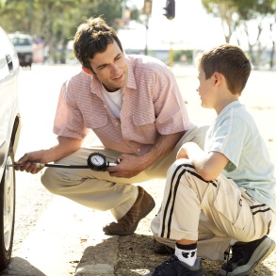

Ваздух се загревањем шири, заузима већи простор, постаје ређи и лакши и подиже се у висине.
Хлађењем се скупља, заузима мањи простор, постаје гушћи и тежи и спушта се.
Особине ваздуха:
Нема сталан облик
Ваздух је свуда око нас и добија облик простора
који испуњава.
Ваздух има запремину – испуњава одређени простор.
Ваздух има тежину
Својом тежином ваздух врши притисак на сва тела
на Земљи.Тај притисак се назива ваздушни притисак.

Slide 4




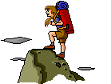
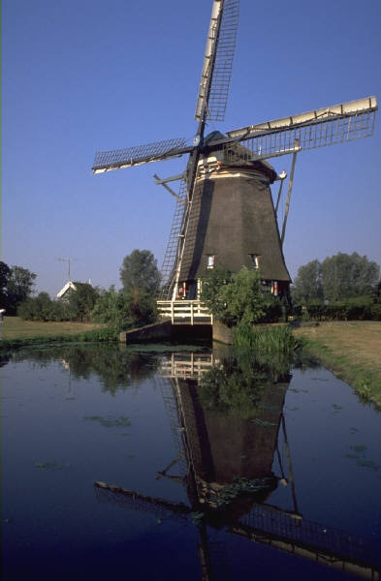



Топао ваздух се шири, а хладан се скупља.
Због тих разлика у температури и тежини
ваздуха долази до струјања ваздуха – ветра.

